Slide 1
ASI och UBÅT
Ett verktyg för systematisk uppföljning i missbruksbruksvården
ASI-Grund
Kartläggning
Bakgrund Problem
ASI-Uppföljning
Problem
Förändring av problem
Bättre - Sämre
Problemfri
Vilka resultat och effekter har åtgärden?
Vilka får åtgärden?
UBÅT
Vilka åtgärder finns?
Brukarupplevelse kvalitet
Handläggare

Slide 2
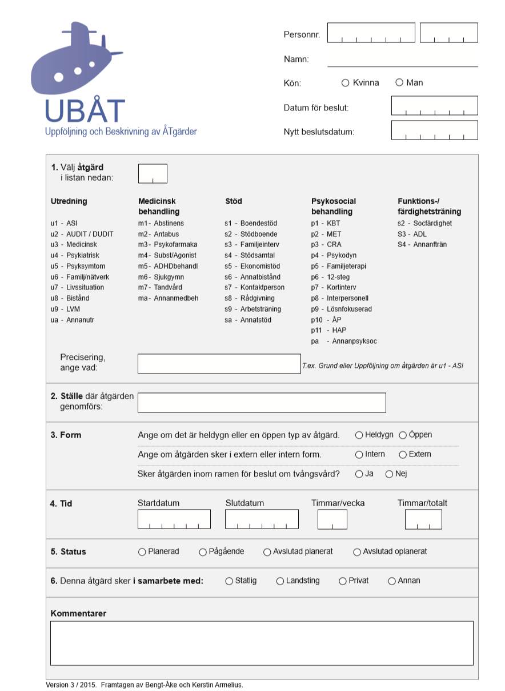
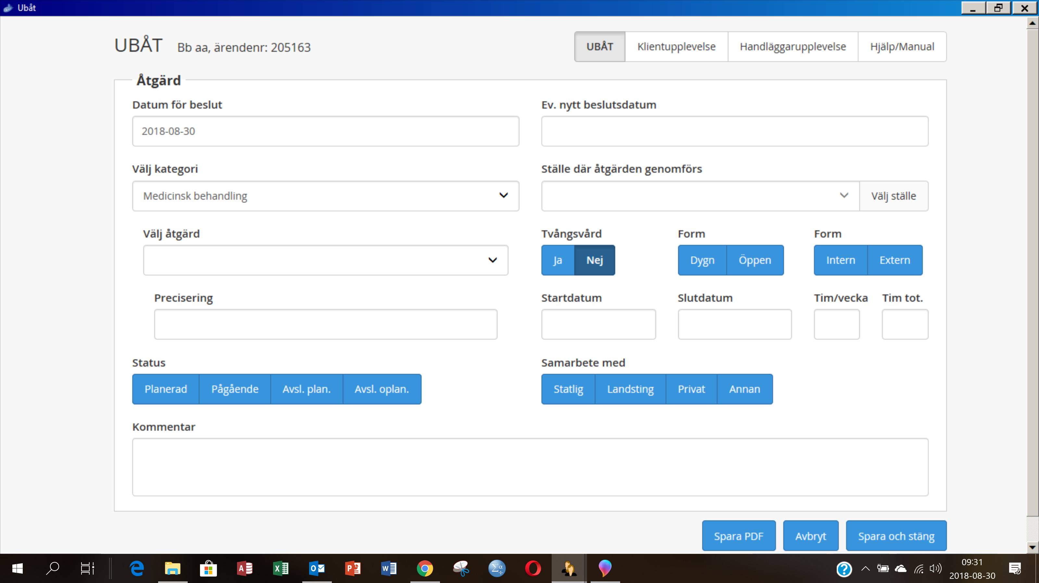
Vad är UBÅT?
En metod för Uppföljning och Beskrivning av ÅTgärder.
Skapades av oss 2012 som komplement till ASI.
Databasen innehåller idag ca 6000 åtgärder (Ubåtar) för ca 3000 klienter.
Ca 80 ”kommuner” är användare.
UBÅT används både i klientarbete (Net-klient) och på organisationsnivå (Net-analys)
UBÅT i Net-klient
Notes:
Berätta om Annan… möjlighet att få unika åtgärder utvärderade

Slide 3
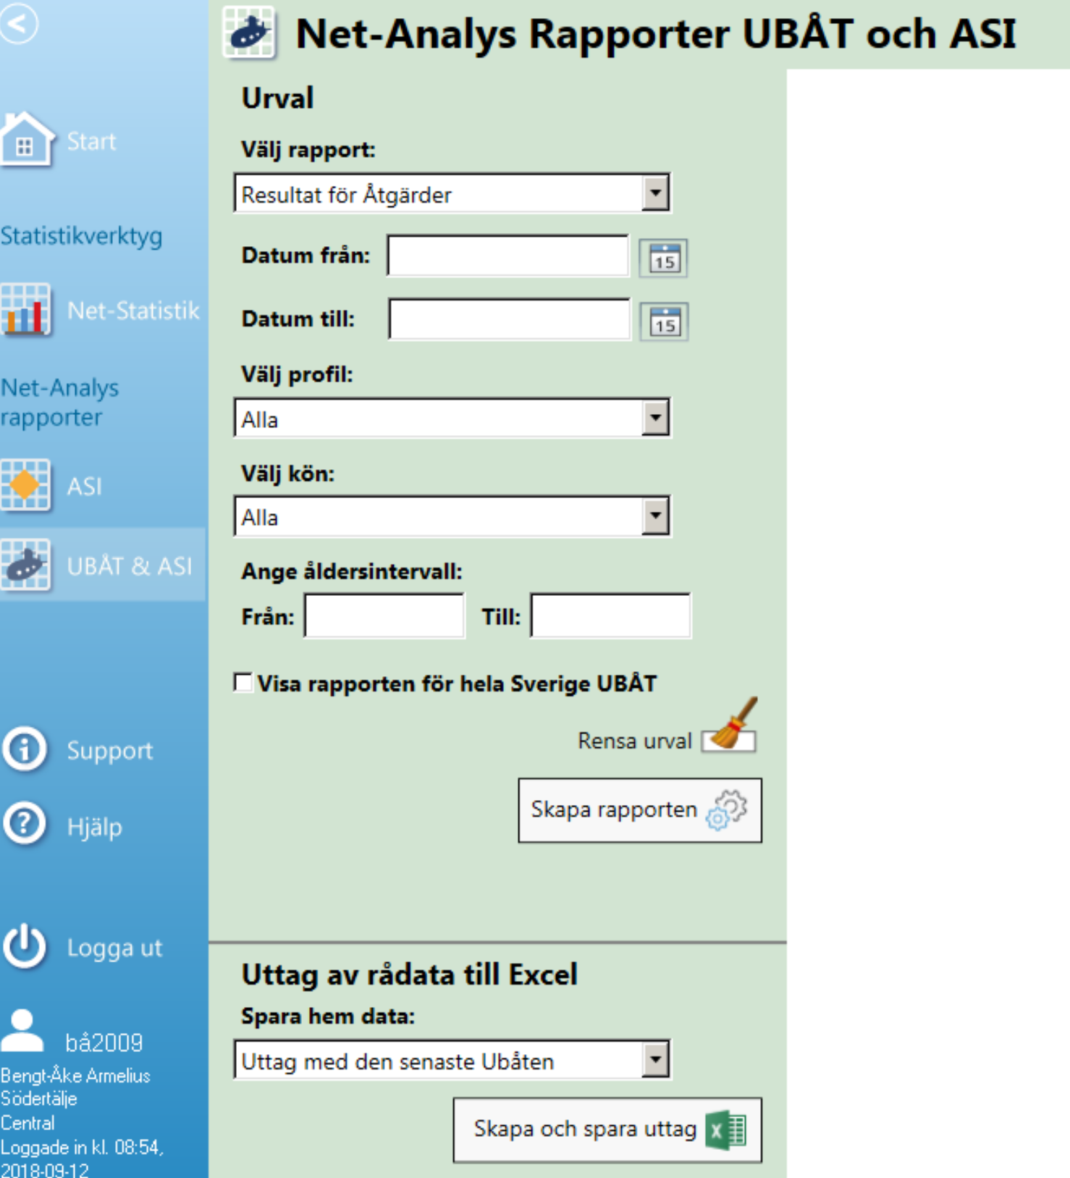
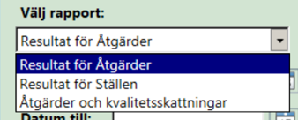
De kommuner som använder R&K har gett oss tillstånd att använda deras data för att göra analyser och återkopplingar, kvalitetssäkring Vårt samarbete R&K innebär att vi gör analyser och formulerar en rapport med resultat som sedan programmeras så att användarna själva kan ta fram en rapport med resultat från sin egen verksamhet. Det har tagit 6 år att utveckla rapportsystemet. Rapporterna skapas på någon minut med hjälp av ett meny-system Data uppdateras varje natt
Presentationen bygger på rapporter som genererats från databasen Net-analys hos Råbe & Kobberstad.
UBÅT-rapporter: Meny
Det finns tre olika rapporter att välja bland
Se ett exempel: Resultat för Åtgärder från Täby

Slide 4
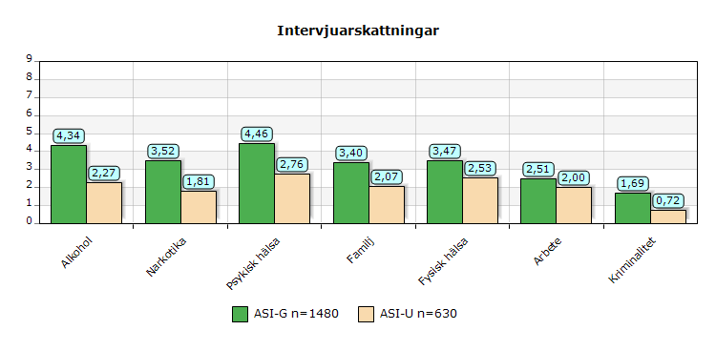
Presentationen bygger på rapporter från hela UBÅT från 2018-10-01. Det fanns i det uttaget 4866 registreringar av åtgärder i UBÅT för 2351 klienter vid 79 kommuner
Effekter beräknas som skillnaden i intervjuarnas skattningar av klientens problem vid grundintervju, G och uppföljningsintervju, U.
En skillnad på minst 2 skalsteg betraktas som en reliabel förändring (förbättring eller försämring)

Slide 5
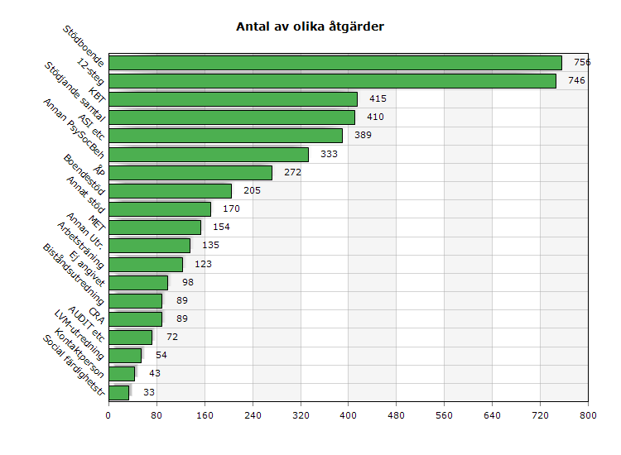
Hur vanliga är olika åtgärder?

Slide 6
Hur effektiva är olika åtgärder inom olika problemområden?
hela Sverige UBÅT
 |  | Problemområde, procent förbättrade, 2 skalsteg
Åtgärd | Antal | Alkohol | Narkotika | Psykisk hälsa | Familj | Arbete | Fysisk hälsa | Kriminalitet
12-steg | 233 | 61 | 34 | 51 | 50 | 31 | 39 | 28
Stödboende | 231 | 65 | 42 | 44 | 46 | 50 | 31 | 29
KBT | 150 | 49 | 35 | 45 | 41 | 40 | 29 | 28
Stödjande samtal | 113 | 55 | 39 | 48 | 44 | 37 | 34 | 25
ÅP | 88 | 70 | 33 | 49 | 52 | 27 | 45 | 17
Annan PsySocBeh | 75 | 63 | 43 | 63 | 65 | 54 | 33 | 34
Boendestöd | 67 | 64 | 47 | 59 | 44 | 42 | 36 | 27
Arbetsträning | 65 | 52 | 48 | 45 | 45 | 55 | 29 | 24
Annat stöd | 51 | 41 | 33 | 46 | 45 | 46 | 27 | 24
MET | 45 | 47 | 21 | 36 | 37 | 43 | 37 | 17
Alla åtgärder | 1248 | 58 | 36 | 48 | 47 | 42 | 34 | 27

Slide 7
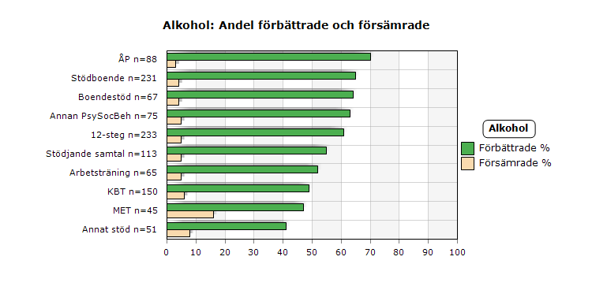
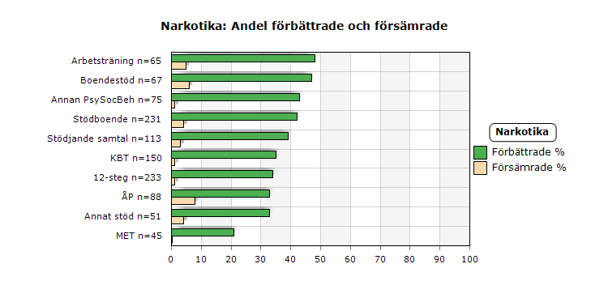
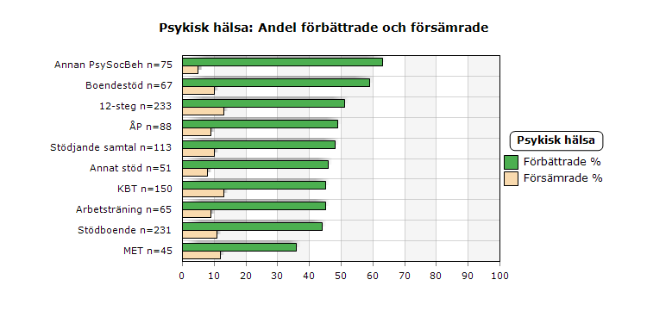
Åtgärder rangordnade efter effekter för Alkohol, Narkotika och Psykisk hälsa

Slide 8
Central fråga: Vilka åtgärder är mest effektiva för vem och för vilka problem?
Klientgrupper
Kvinnor-män
Yngre - äldre
Problemprofiler

Slide 9
Effekter av olika åtgärder för män och kvinnor

Slide 10
Effekter av åtgärder: För kvinnor och män
KBT
Alla åtgärder

Slide 11
Klienterna i socialtjänstens missbruksvård har olika problembild
Med klusteranalys av intervjuarskattningar för alla problemområden går det att särskilja tre olika undergrupper bland klienterna. Inom varje grupp har klienterna likartade mönster av problem och skiljer sig från de andra grupperna.
Alkohol och Psykiska problem
Avgränsade Alkoholproblem
Narkotikaprofilen

Slide 12
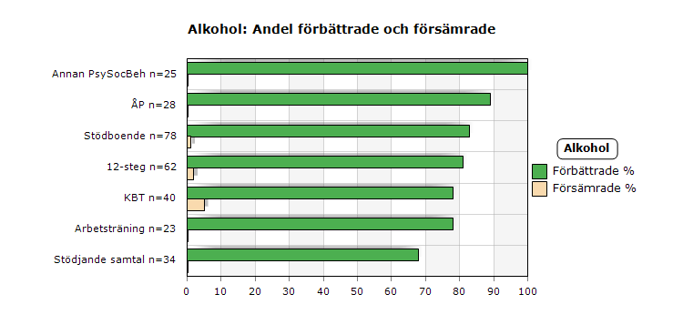
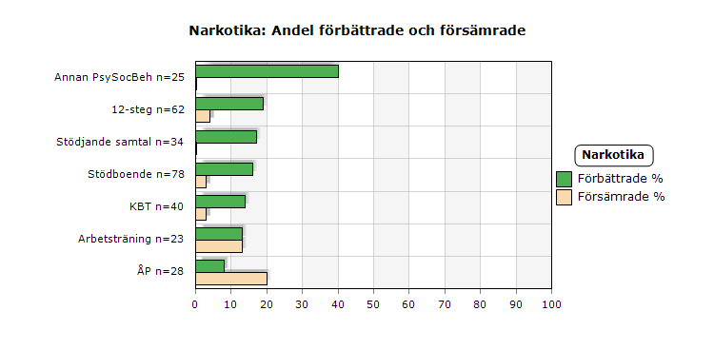
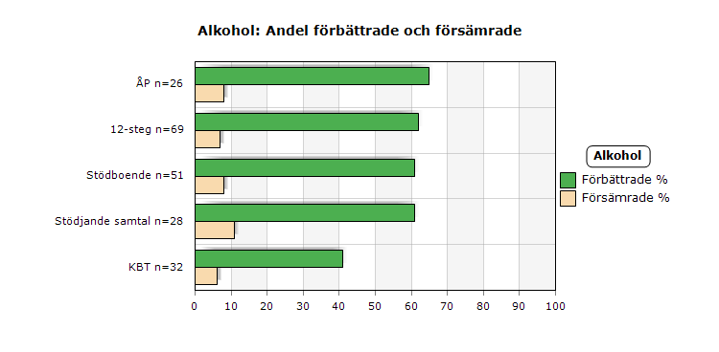
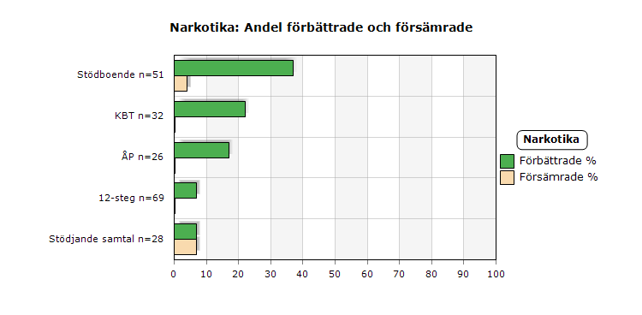
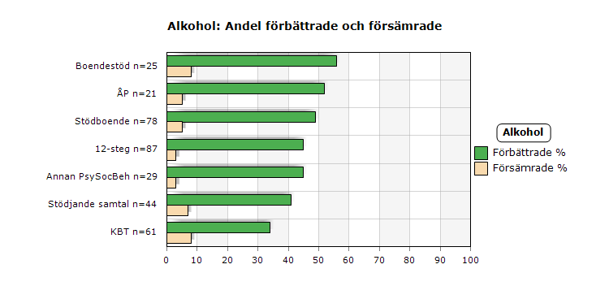
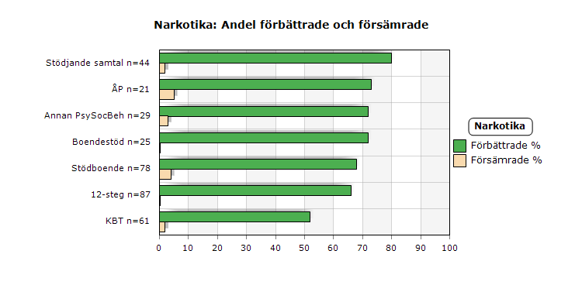
För vem? Klienter i problemprofilerna
Alkohol
Narkotika
AlkPsyk
AlkPsyk
AvgrAlk
AvgrAlk
Narkotikaprofil
Narkotikaprofil

Slide 13
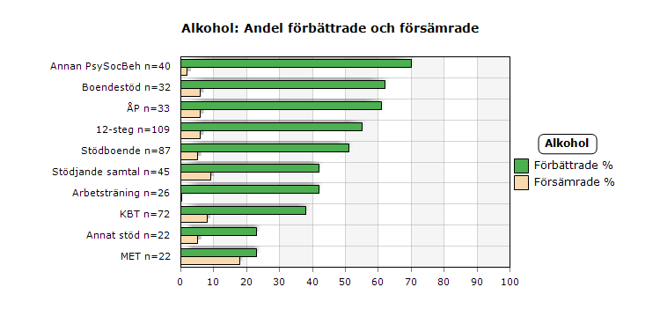
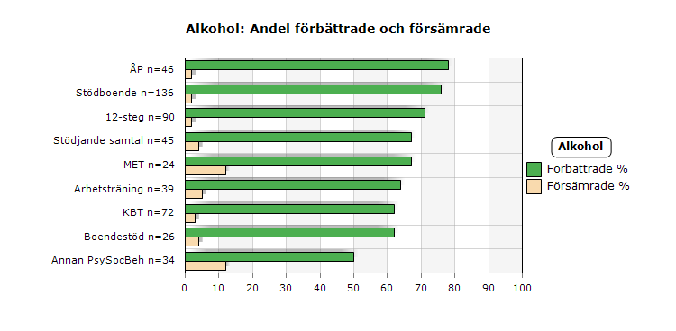
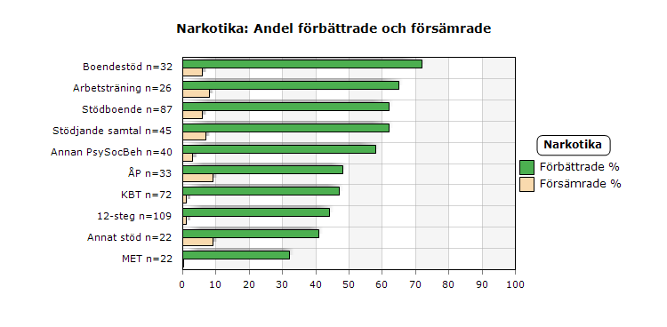
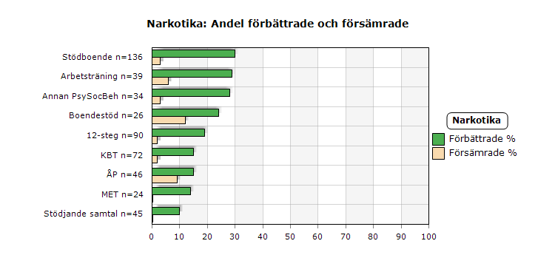
Effekter av åtgärder: För vem? Yngre och äldre
Yngre: Till 45 år
Äldre: Från 45 år

Slide 14
Brukarskattningar
Brukarna skattar sju olika aspekter av hur man upplevt en åtgärd på en skala mellan 1 och 10, där 10 uttrycker den mest positiva upplevelsen och 1 den mest negativa upplevelsen.
Skattningar på 7, 8, 9 eller 10 definieras här som en positiv skattning.
Brukarna skattar följande frågor för varje enskild åtgärd:
Hur länge fick du vänta på denna åtgärd?* *Omvänds vid beräkningar
Hade du något inflytande på valet av denna åtgärd?
Var du motiverad att genomföra denna åtgärd?
Hade du något inflytande över denna åtgärds genomförande?
Hur nöjd är du med det bemötande du fick under denna åtgärd?
Hur nöjd är du med den hjälp du fick genom denna åtgärd?
På vilket sätt har dina problem förändrats pga den hjälp du fick genom denna åtgärd?

Slide 15
Handläggarskattningar
Handläggarna svarar på följande sex frågor i anslutning till varje åtgärd, oftast vid avslut:
Hur bra tyckte du att denna åtgärd passade för klienten när åtgärden planerades?
Fanns det någon annan åtgärd som du tycker skulle ha passat bättre?
Hur väl tycker du att åtgärden har genomförts av de som ansvarat för genomförandet?
Hur väl tycker du att klienten har bidragit till åtgärdens genomförande?
Hur upplever du att klientens problem har förändrats efter åtgärdens avslutande?
Hur nöjd är du med din egen/socialtjänstens insats/-er för klienten i samband med denna åt-gärds genomförande?

Slide 16
Vad kan resultaten och rapporterna användas till?
Informera:
Politiker
Chefer
Kollegor
Informera:
Media
Brukare
Anhöriga
Lära av varandra:
Med andra enheter
Med hela/delar av Sverige
Externa ställen:
Jämföra resultat
Inför upphandling
Stimulera och motivera:
Handläggare
Brukare
I klientarbetet

Slide 17
Framtidsvision: Handläggare kan klicka fram resultat i arbete med sin klient
Effekter

Slide 18
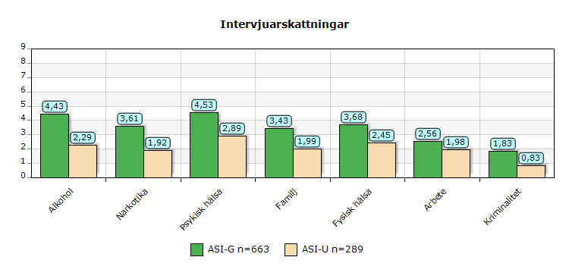
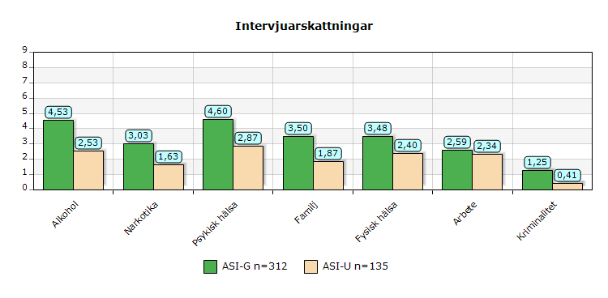
Problembilden är lika för män och kvinnor
Män
Kvinnor

Slide 19
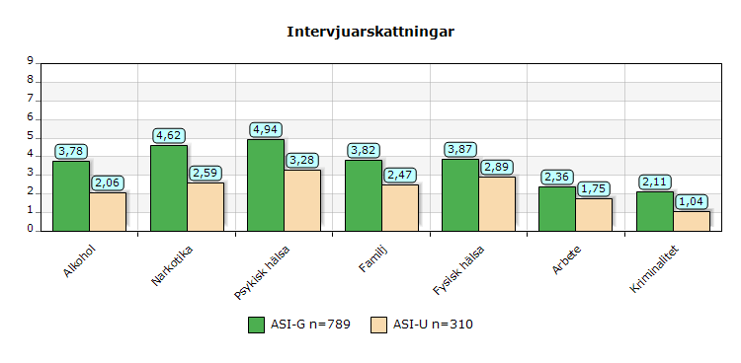
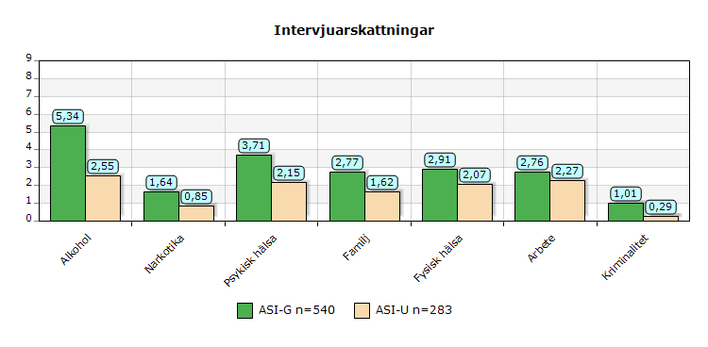
Yngre har mindre problem med Alkohol men mer problem än äldre inom andra områden
Till 45 år
Från 45 år

Slide 20
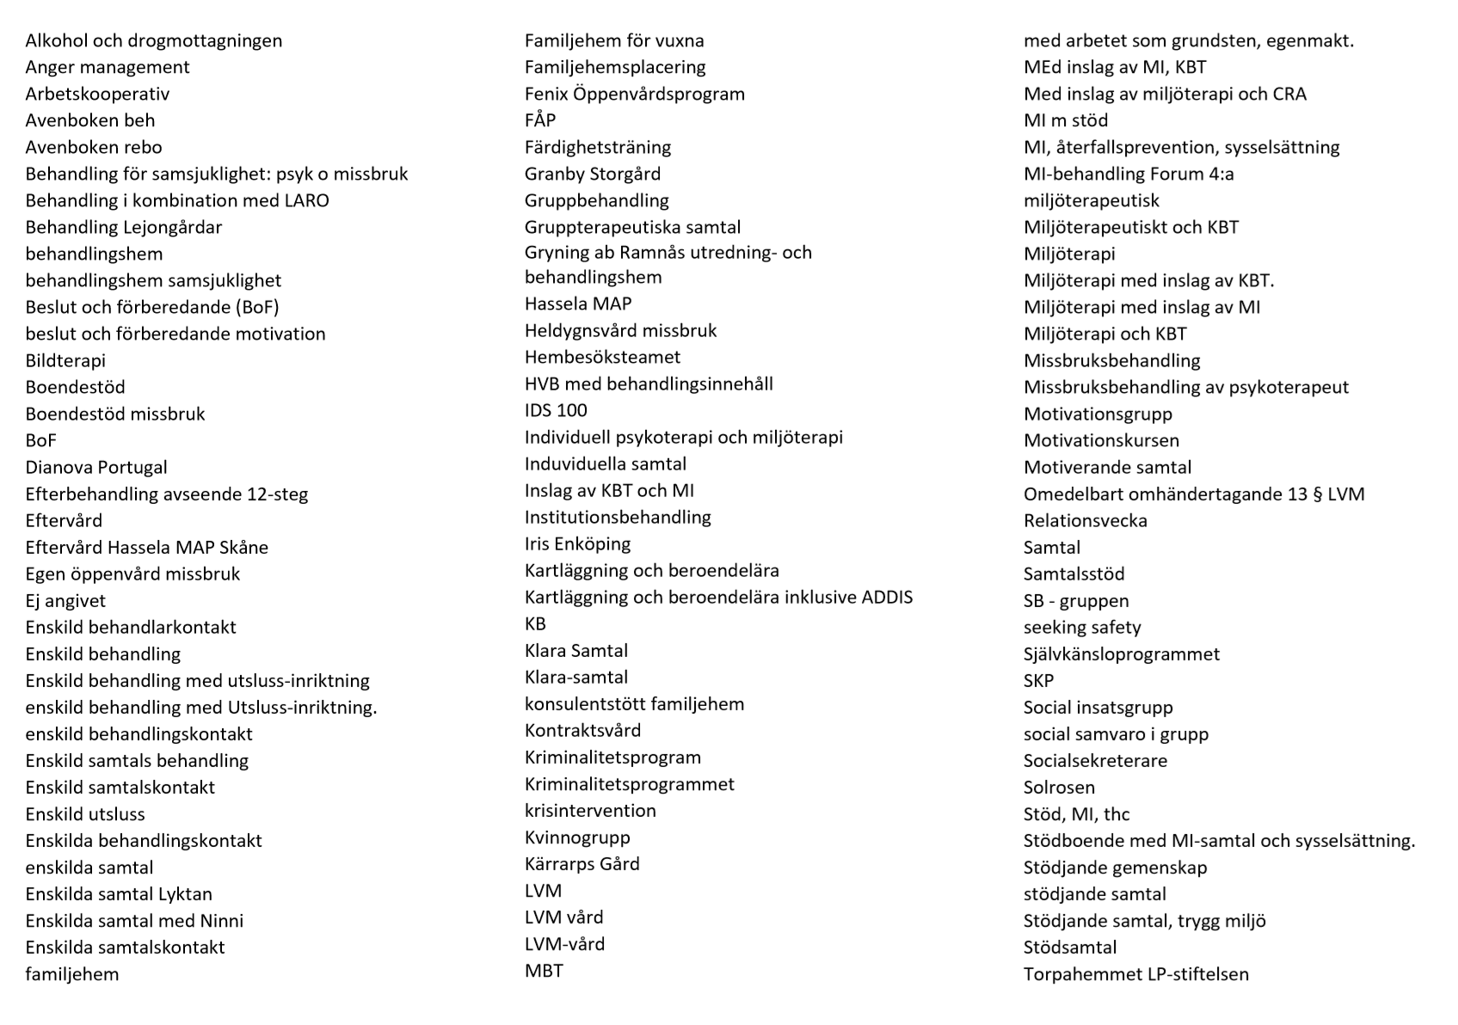
AnnanPsySocBeh: några exempel

Slide 21
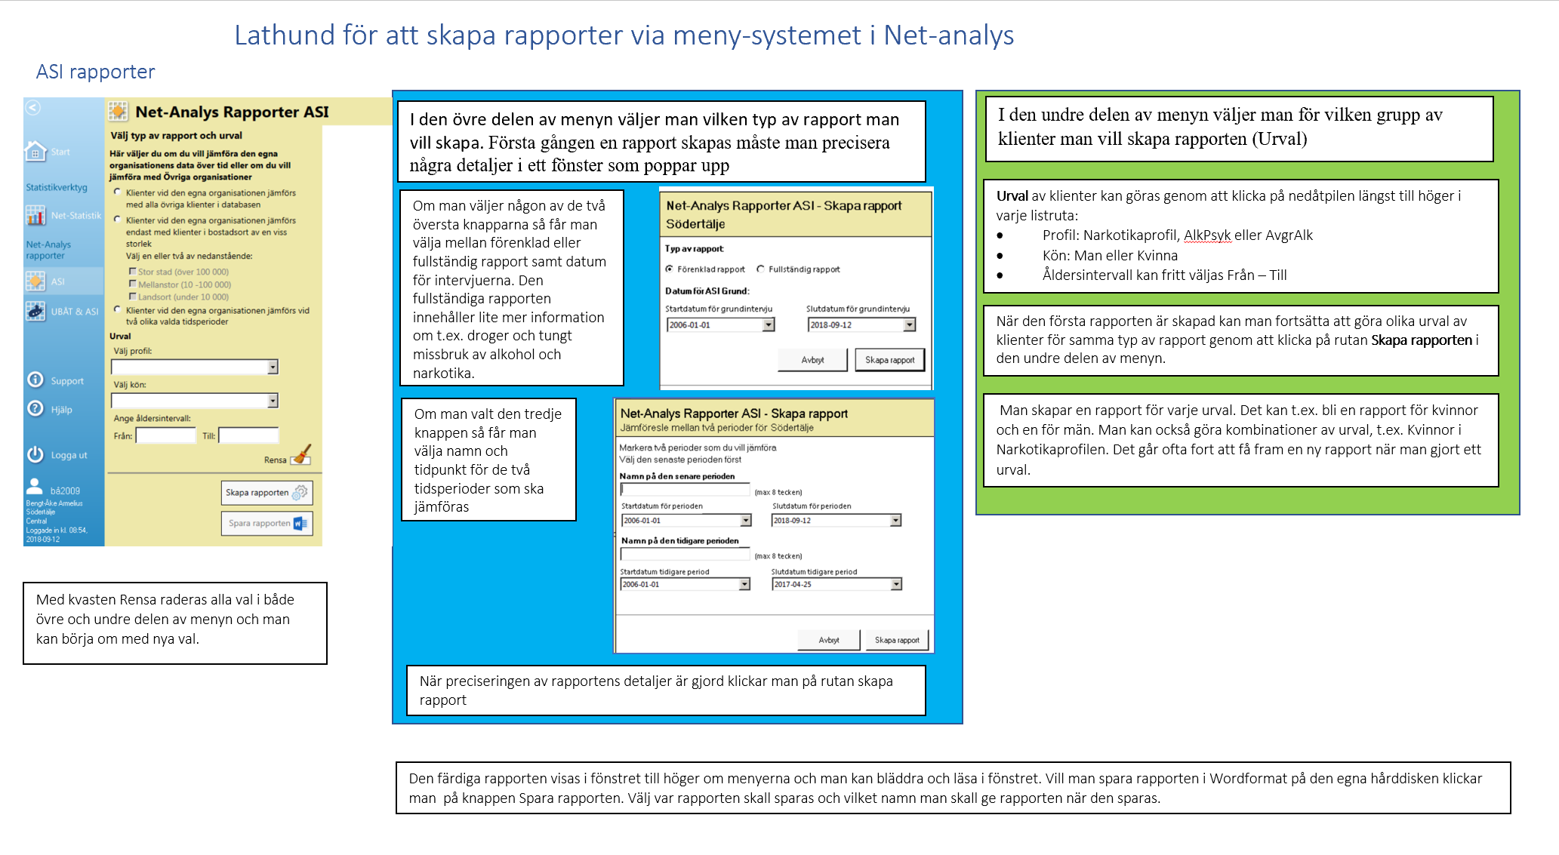
Lathund för ASI-rapporter

